Slide 1
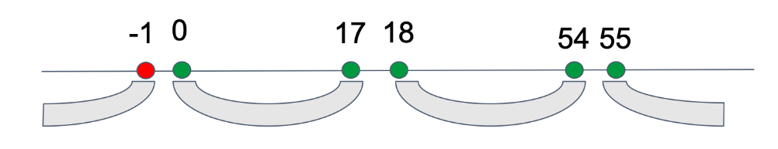
Ekvivalent Siniflər və Sərhəd Dəyərləri – Sadə və Aydın İzah
Test Analizi və Test Dizaynı nədir?
🔹 Test analizi – test üçün lazım olan şərtləri müəyyənləşdirmək məqsədi ilə aparılan analizdir. 🔹 Test dizaynı – test ssenarilərini (test-kesləri) hazırlamaq prosesidir.
Ekvivalent Siniflər Nədir?
Müəyyən bir sahəyə məlumat daxil etdikdə, bu məlumatlar fərqli qruplara bölünə bilər. Əgər eyni qayda ilə işlənən məlumatlar varsa, onları ayrıca yoxlamağa ehtiyac yoxdur – bir neçəsini yoxlamaq kifayətdir. Bu qruplara ekvivalent siniflər (equivalence classes) deyilir.
📌 Misal: Bir onlayn mağazada istifadəçi yaşını daxil edir və endirim hesablanır: ✅ 0 - 17 yaş → 50% endirim ✅ 18 - 54 yaş → 25% endirim ✅ 55 yaş və yuxarı → 75% endirim
Sərhəd Dəyərləri Nədir?
Siniflərin sərhədlərində yerləşən dəyərlər xüsusi önəm daşıyır. Çünki ən çox səhvlər məhz bu sərhədlərdə baş verir.
📌 Sərhəd nümunələri: 🔹 17 yaş (50% endirim verilməlidir) 🔹 18 yaş (artıq 25% endirimə keçməlidir) 🔹 54 yaş (hələ 25% endirim verilməlidir) 🔹 55 yaş (artıq 75% endirim verilməlidir)
Nəticə:
✅ Eyni qayda ilə işlənən dəyərləri təkrar yoxlamağa ehtiyac yoxdur → Ekvivalent Siniflər. ✅ Ən çox səhv ola biləcək yerləri yoxlamaq lazımdır → Sərhəd Dəyərləri. Mənfi Sinif (Negative Class)
🔴 Səhv hallar → Sistemin qəbul etməməli olduğu məlumatlar.
📌 Misal: → 0-dan kiçik yaş daxil edildikdə (məsələn, -1, -5) → Sistem səhv mesajı göstərməlidir.
Müsbət Siniflər (Positive Classes)
🟢 Düzgün məlumatlar → Sistem doğru cavab verməlidir.

Slide 2
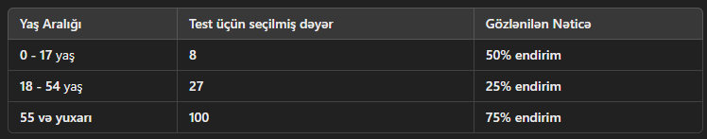
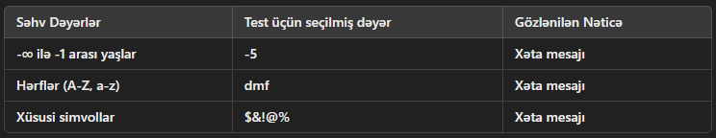
2-ci Addım: Hər bir sinifdən ən azı bir dəyəri test edirik
Kod elə yazılıb ki, siniflərdəki bütün dəyərlər eyni qaydalara tabedir. Yəni, bir sinifdən bir nümunəni test etmək, bütün sinfi test etmək kimidir. 📌 Müsbət Siniflər (Doğru Məlumatlar - Müsbət siniflər sistemin doğru işlədiyini göstərir.) ✅ Bu testlər sistemin düzgün işlədiyini yoxlayır.
📌 Mənfi Siniflər (Səhv Məlumatlar - Mənfi siniflər səhvləri və sistemin təhlükəsizliyini yoxlayır.) 🚨 Mənfi testlər sistemin səhvləri düzgün idarə etdiyini yoxlayır.

Slide 3
📌 Əlavə Mənfi Testlər
Əgər sahə yalnız rəqəmləri qəbul etməlidirsə, onda əlavə testlər aparmaq lazımdır: ✅ Boş dəyər daxil edildikdə nə baş verir? ✅ Yarımçıq məlumat daxil edilərsə, sistem necə reaksiya verəcək? ✅ Böyük ədədlər (məsələn, 99999) daxil ediləndə sistem çökəcəkmi?

Slide 4

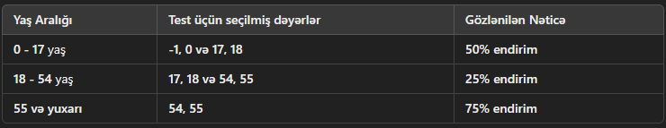
Sərhəd Dəyərlərinin Analizi (Boundary Value Analysis)
Təkcə ekvivalent (bərabər) siniflərə baxmaq bəzən yetərli olmur.
🚀 Sərhəd dəyərlərinin analizi ekvivalent siniflərin inkişaf etmiş versiyasıdır. 📌 Bu metod yalnız ədədi (rəqəmlə ifadə olunan) dəyərlər üçün keçərlidir. 📌 Səhvlərin ən çox baş verdiyi yerlər siniflərin sərhədləridir.
🔹 1-ci Addım: Sərhəd Dəyərlərini Müəyyən Edirik
📌 2 əsas qayda var: ✅ Aşağı sərhədi və onun yanındakı dəyəri test edirik. ✅ Yuxarı sərhədi və onun yanındakı dəyəri test edirik.
Bu üsulu tətbiq etdikdə testlər üçün aşağıdakı cədvəl alınır:
📌 Müsbət Siniflər (Doğru Məlumatlar)
✅ Burada biz hər sinifin sərhədindəki dəyərləri yoxlayırıq ki, sistem səhv etməsin.

Slide 5
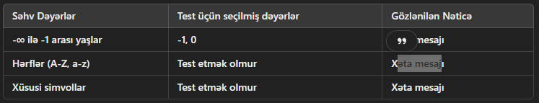
📌 Mənfi Siniflər (Səhv Məlumatlar)
🚨 Mənfi siniflər üçün sınamalar göstərir ki, sistem səhv dəyərləri düzgün idarə etməlidir.
🔎 Nəticə
✅ Müsbət testlər sistemin düzgün işlədiyini yoxlayır. 🚨 Mənfi testlər səhvləri və sistemin təhlükəsizliyini yoxlayır. 🎯 Sərhəd testləri isə sistemin kritik nöqtələrdə necə davrandığını test edir.

Slide 6

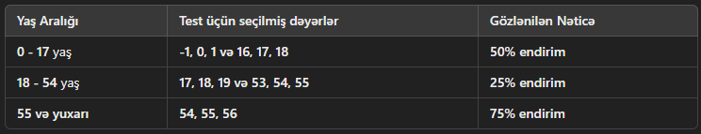
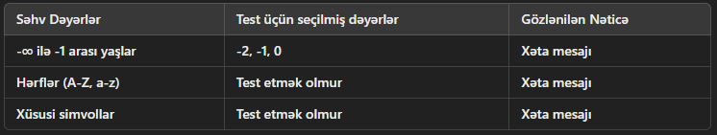
Sərhəd Dəyərlərinin Analizi – 2-ci Metod (Koomen, O’Regan)
Bu metod 1-ci metoddakı yanaşmanı bir qədər genişləndirir və daha dəqiq test etməyə imkan verir.
📌 Əsas fərq: ✅ Aşağı sərhədi və onun həm əvvəlini, həm də sonrasını test edirik. ✅ Yuxarı sərhədi və onun həm əvvəlini, həm də sonrasını test edirik.
🔹 Nəticədə Alınan Test Cədvəli
📌 Müsbət Siniflər (Doğru Məlumatlar)
✅ Burada hər yaş qrupunun sərhədləri daha detallı yoxlanılır ki, sistemdə səhvlər tapılsın.
📌 Mənfi Siniflər (Səhv Məlumatlar)
🚨 Mənfi testlər göstərir ki, sistem səhv məlumatları düzgün idarə etməlidir.

Slide 7
🔎 Əlavə Məlumatlar
📌 Ondalıq Saylarla Test Edilməsi
Əgər ədədlər tam yox, ondalıqdırsa (məsələn, 0.01-dən 10.00-a qədər), test zamanı hem tam hissəni, həm də kəsr hissəni nəzərə almaq lazımdır.
✅ Sərhədlər: 0.00, 0.01, 0.02 və 9.99, 10.00, 10.01
🚨 Təkrar edilən dəyərləri ikinci dəfə yoxlamaq lazım deyil. 📌 Əgər hansısa dəyəri çıxardırsınızsa, bunu test sənədində qeyd edin.
📌 Əlavə Müşahidələr
✅ Test ssenarilərində konkret sözlər yazmaq əvəzinə, ümumi təsviri qeyd etmək daha yaxşıdır.
Məsələn, "abcd" yazmaq əvəzinə "4 hərfdən ibarət mətn" demək daha düzgündür.
📌 Əsas Çətinliklər və Testlərdə Düzgün Hərəkət
✅ Eyni yaş qrupu üçün sərhəd dəyərlərini düzgün ayırmaq lazımdır.
Məsələn, 0-17 aralığında 17 sərhəd dəyəridir və ona yaxın olan 16 və 18 test edilməlidir.
Amma 18 artıq başqa sinifə keçdiyi üçün bu fərqləndirilməlidir.
✅ Ekvivalent siniflər təkcə rəqəmlərlə yox, başqa parametrlərlə də istifadə oluna bilər.
Məsələn, fərqli cihazlarda və brauzerlərdə test edərkən də tətbiq edilə bilər.

Slide 8
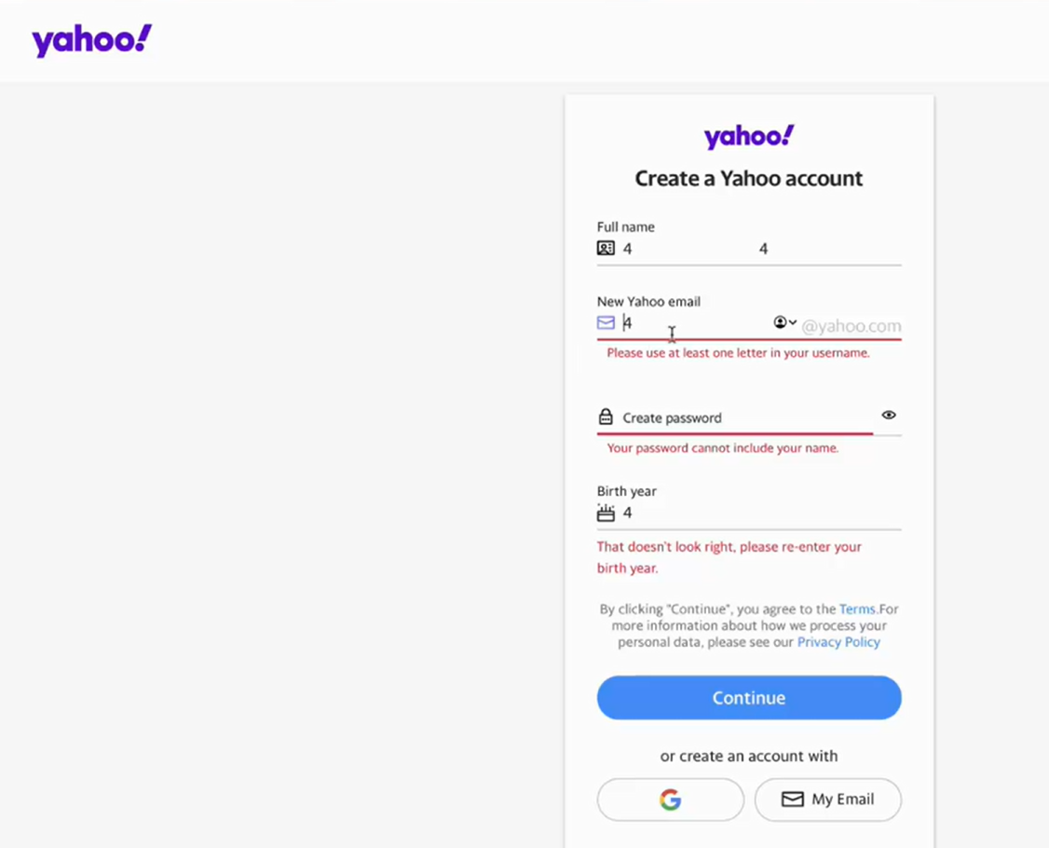
Burada müəyyən dəyərlər qoyaraq login səhifəsini test edirik
Bəzən doğum tarixi üçün sadəcə 4 yazdıqda xəta mesajı çıxmır ancaq gələcəkdə ola bilər ki, biz test etdikdə bu BUG aradan qaldırılmış olsun.

Slide 9
.

Slide 10
.

Slide 11
.

Slide 12
.

Slide 13
.

Slide 14
.

Slide 15
.

Slide 16
.

